Slide 1


Результаты правоприменительной практики при осуществлении регионального государственного контроля (надзора) за применением цен на лекарственные препараты, включенные в перечень жизненно необходимых и важнейших лекарственных препаратов за 2021 год
Министерство здравоохранения Удмуртской Республики

Slide 2
Функции Сектора государственного контроля цен в Управлении по лицензированию медицинской и фармацевтической деятельности Министерства здравоохранения Удмуртской республики
III. Мониторинг ассортимента и цен на ЖНВЛП
IV. Мониторинги, проводимые с 2020 года в связи с пандемией COVID-19
II. Реализация Программы профилактики рисков причинения вреда (ущерба) охраняемым законам ценностям
I. Региональный государственный контроль (надзор) за применением цен на ЖНВЛП
Основные функции
Notes:
2

Slide 3
Осуществление регионального государственного контроля (надзора)
за применением цен на ЖНВЛП в Удмуртской Республике
в соответствии с Федеральным законом от 31 июля 2021 г.
№ 248-ФЗ «О государственном контроле (надзоре) и
муниципальном контроле в Российской Федерации»
Управление по контролю за применением цен на лекарственные препараты

Slide 4
Доля организаций в сфере оптовой и розничной торговли лекарственными препаратами в Удмуртии (по состоянию на 31 декабря 2021 года)
Организации оптовой торговли лекарственными препаратами
9,2%
90,8%

Slide 5
Виды контрольных (надзорных) мероприятий
(статья 56 ФЗ № 248-ФЗ)
Без взаимодействия
наблюдение за соблюдением обязательных требований
С взаимодействием
инспекционный визит
выездная проверка
3) документарная проверка

Slide 6
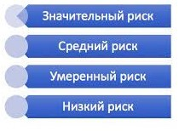

Министерство здравоохранения Удмуртской Республики при осуществлении регионального государственного контроля (надзора) за применением цен на ЖНВЛП, относит объекты контроля к одной из следующих категорий риска причинения вреда (ущерба) (далее - категории риска):
1) значительный риск;
2) средний риск;
3) умеренный риск;
4) низкий риск.
Периодичность проведения плановых контрольных (надзорных) мероприятий в отношении объектов контроля, осуществляется в зависимости от присвоенной категории риска причинения вреда (ущерба).
Отнесение объектов контроля к определенной категории риска осуществляется на основании сопоставления их характеристик с критериями отнесения объектов контроля к категориям риска (приложение к Положению о региональном государственном контроле (надзоре) за применением цен на лекарственные препараты, включенные в перечень жизненно необходимых и важнейших лекарственных препаратов, утвержденного постановлением Правительства Удмуртской Республики от 28 сентября 2021 г. № 522).
Notes:
Программа профилактики утверждается ежегодно и исполняется в соответствии с утвержденным Руководством по профилактике нарушений обязательных требований.

Slide 7
Результаты контрольных мероприятий
 | 2017 | 2018 | 2019 | 2020 | 2021
Проведено проверок (всего) | 38 | 34 | 38 | 5 | -
Проведено плановых выездных проверок | 31 | 30 | 31 | 5 | -
Проведено внеплановых документарных проверок | 7 | 4 | 7 | - | -
Количество выданных предписаний | 7 | 4 | 7 | - | -
Количество составленных протоколов об административном правонарушении | 4 | 3 | 4 | - | -
Общее количество рассмотренных дел об административных правонарушениях | 4 | 7 | 8 | - | -
Количество вынесенных административных наказаний в виде: -- предупреждения | - | - | 4 | - | -
- административных штрафов Общая сумма уплаченных (взысканных) административных штрафов | 4 20,299 | 2 0,688 | 4 10,873 | - - | - -

Slide 8
Особенности организации и осуществления государственного контроля (надзора) в 2022 году
Постановлением Правительства Российской Федерации от 10 марта 2022 г. № 336 «Об особенностях организации и осуществления государственного контроля (надзора), муниципального контроля» (ред. от 24.03.2022) установлено, что в 2022 г. не проводятся плановые контрольные (надзорные) мероприятия, плановые проверки при осуществлении государственного контроля (надзора), муниципального контроля
В 2022 г. допускается проведение профилактических мероприятий, контрольных (надзорных) мероприятий без взаимодействия (мониторинг безопасности и выездное обследование), не требующих согласования с органами прокуратуры.

Slide 9

Типичные нарушения обязательных требований
Нарушение правил формирования оптовых (розничных) отпускных цен на ЖНВЛП (ч.2 ст. 63 ФЗ № 61-ФЗ, постановление Правительства РФ № 865) | Осуществлять реализацию лекарственных препаратов, включенных в перечень ЖНВЛП, по ценам, уровень которых не превышает сумму фактической отпускной цены, установленной производителем лекарственных препаратов и не превышающей зарегистрированной предельной отпускной цены, и размер оптовой надбавки и (или) размер розничной надбавки, не превышающие соответственно размера предельной оптовой надбавки и (или) размера предельной розничной надбавки, установленных в Удмуртской Республике
Нарушение порядка оформления протокола согласования цен поставки ЖНВЛП (постановление Правительства РФ № 865) | Заполнять все графы протокола, обеспечить наличие печати организации, даты оформления протокола, подписи уполномоченных лиц.

Slide 10
Административная ответственность за нарушения обязательных требований
Часть 4 статьи 14.4.2 КоАП
Реализация либо отпуск ЛП с нарушением требований законодательства об обращении лекарственных средств в части установления предельных размеров оптовых или розничных надбавок к фактическим отпускным ценам, установленным производителями на указанные лекарственные препараты влечет наложение административного штрафа:
на долж. лиц – от 250 000 руб. до 500 000 руб.
на юр. лиц без образования юр.лица
на юр. лиц в 2-х кратном размере излишне полученной
выручки от реализации товара вследствие неправомерного завышения регулируемых государством цен за весь период, в течение которого совершалось правонарушение, но не более 1 года
Часть 2 статьи 14.6 КоАП
Занижение регулируемых государством цен, предельных цен, занижение установленных надбавок к ценам, а равно иное нарушение установленного порядка ценообразования влечет наложение административного штрафа:
на граждан в размере 5 000 руб.
на долж. лиц – 50 000 руб. или дисквалификацию на срок до 3-х лет
на юр. лиц – 100 000 руб.
Часть 5 статья 19.5 КоАП
Невыполнение в установленный срок законного предписания, решения органа, осуществляющего государственный контроль (надзор) в области регулируемых государством цен (тарифов), влечет наложение административного штрафа:
на долж. лиц - 50 000 руб. или дисквалификацию на срок до 3-х лет
на юр. лиц - от 100 000 до 150 000 руб.

Slide 11
Профилактические мероприятия при осуществлении регионального государственного контроля (надзора) за применением цен
на ЖНВЛП
в Удмуртской Республике
Notes:
Программа профилактики утверждается ежегодно и исполняется в соответствии с утвержденным Руководством по профилактике нарушений обязательных требований.

Slide 12
Основные цели профилактики нарушений обязательных требований
Предупреждение нарушений субъектами обращения лекарственных средств обязательных требований
Устранение причин, факторов и условий, способных привести к нарушению обязательных требований и причинению вреда охраняемым законом ценностям
Формирование моделей социально-ответственного, добросовестного, правового поведения подконтрольных субъектов
Повышение прозрачности системы контрольной деятельности.

Slide 13
  Организация и проведение мероприятий, направленных на профилактику нарушений обязательных требований в 2021 году
Министерство здравоохранения Удмуртской Республики ежегодно утверждает Программу профилактики нарушений обязательных требований:
на 2022 год – распоряжение от 16.12.2021 № 1654
Проект программы профилактики рисков причинения вреда (ущерба) охраняемым законом ценностям на 2022 г. прошел общественное обсуждение
(с 1 октября по 1 ноября 2021 г.)
Распоряжением Министерства здравоохранения Удмуртской Республики от 30.12.2021 № 01732 утверждено Руководство по соблюдению обязательных требований
Доклады с анализом исполнения Программы профилактики ежегодно размещаются на официальном сайте Министерства здравоохранения Удмуртской Республики
Notes:
Программа профилактики утверждается ежегодно и исполняется в соответствии с утвержденным Руководством по профилактике нарушений обязательных требований.

Slide 14
  Реализация Программы профилактики нарушений обязательных требований в 2021 году
Информирование об обязательных требованиях по применению цен на ЖНВЛП на сайте Министерства, актуализация нормативных актов (НПА) при внесении в них изменений;
Информирование о предельных оптовых и розничных ценах, зарегистрированных и внесенных в ГРЛС, на сайте Министерства через ежемесячную актуализацию (ежемесячно);
Разъяснительная работа:
-консультирование объектов контроля;
-проведены публичные обсуждения совместном с Территориальным Росздравнадзором по УР;
-размещен доклад с Руководством по соблюдению обязательных требований,
-доклад об Итогах реализации Программы профилактики.
Выдача Предостережений о недопустимости нарушения обязательных требований.
Notes:
Программа профилактики утверждается ежегодно и исполняется в соответствии с утвержденным Руководством по профилактике нарушений обязательных требований.

Slide 15
  Виды профилактических мероприятий и условия их проведения (статья 45 ФЗ № 248-ФЗ)
Объявление
предостережения
Информирование
Профилактический визит
Консультирование
Обобщение
правоприменительной
практики
Notes:
Профилактика нарушений обязательных требований имеет первостепенное значение при осуществлении регионального государственного контроля за применением цен на ЖНВЛП.
Основные цели профилактика нарушений обязательных требований следующие:
предупреждение нарушений субъектами обращения лекарственных средств обязательных требований;
предотвращение риска причинения вреда и снижение уровня ущерба охраняемым законом ценностей вследствие нарушений обязательных требований;
устранение существующих и потенциальных условий, причин и факторов, способных привести к нарушению обязательных требований и причинению вреда охраняемым законом ценностям;
формирование моделей социально-ответственного, добросовестного, правового поведения подконтрольных субъектов;
повышение прозрачности системы контрольной деятельности.

Slide 16

Мероприятия Программы профилактики
Информирование
(статья 46 ФЗ № 248-ФЗ)
1) Посредством размещения на сайте Минздрава Удмуртии:
НПА по региональному государственному контролю (надзору)
НПА, содержащих обязательные требования, информацию о мерах ответственности, применяемых при их нарушении
информации о предельных оптовых и розничных ценах на ЖНВЛП, рассчитанных от зарегистрированных предельных отпускных цен производителей, внесённых в Государственный реестр предельных отпускных цен производителей ЖНВЛП (ежемесячно, не позднее 25 числа текущего месяца)
актуализированных Руководств по соблюдению обязательных требований и докладов с Руководством с указанием наиболее частых видов нарушений обязательных требований и рекомендаций по их недопущению
Программы профилактики рисков причинения вреда (ущерба) и доклада об Итогах реализации Программы профилактики
исчерпывающего перечня сведений (документов), запрашиваемых Минздравом Удмуртии у контролируемых лиц при проведении КНМ с взаимодействием
сведений о способах получения консультаций по вопросам соблюдения обязательных требований
сведений о порядке досудебного обжалования решений Минздравом Удмуртии, действий (бездействия) его должностных лиц. Порядок подачи жалобы на нарушения моратория на проверки
Докладов с результатами обзоров практики (в т.ч.: статистики
количества проведенных КНМ, перечня часто встречающихся нарушений обязательных требований,
информации о принятых мерах воздействия к нарушителям, в т.ч. о привлечении к административной
ответственности )
Доклада о региональном государственном контроле (надзоре) за отчетный год
2) В иных формах: в информационных письмах, на семинарах и конференциях и т.д.
Notes:
Реализация Программы профилактики нарушений обязательных требований представлена на следующих слайдах:

Slide 17

Мероприятия Программы профилактики
Профилактический визит
(статья 52 ФЗ № 248-ФЗ)
Обязательный профилактический визит проводится на основании решения Минздрава Удмуртии:
путем использования видео-конференц-связи
в форме профилактической беседы по месту осуществления деятельности контролируемого лица
Обязательный профилактический визит проводится в отношении контролируемых лиц:
приступающих и (или) приступивших к фармацевтической деятельности не позднее 1 года с момента получении лицензии на фармацевтическую деятельность ;
в отношении контролируемых лиц, отнесенных к категории значительного риска.
Обязательный ПВ осуществляется 1 раз в год в отношении одного КЛ
Уведомление о проведении обязательного ПВ направляется КЛ не позднее чем за 5 рабочих дней до даты его проведения
Контролируемое лицо вправе отказаться от проведения профилактического визита, уведомив об этом Минздрав Удмуртии не позднее чем за 3 рабочих дня до даты его проведения.
При проведении профилактического визита:
осуществляется взаимодействие, информация предоставляется открыто в понятной и
доступной форме.
Полученные разъяснения носят рекомендательный характер .
Сведения о проведении профилактического визита заносятся должностными лицами в ФГИС «ЕРКНМ».
Notes:
Реализация Программы профилактики нарушений обязательных требований представлена на следующих слайдах:

Slide 18

Мероприятия Программы профилактики
Обобщение правоприменительной практики (обзор практики) проводится для решения следующих задач:
(статья 47 ФЗ № 248-ФЗ)
выявление типичных нарушений обязательных требований, причин, факторов и условий, способствующих их возникновению, анализ случаев причинения вреда, выявление источников и факторов риска причинения вреда;
подготовка рекомендаций по результатам обзора практики в отношении мер, которые должны приниматься контролируемым лицом в целях недопущения нарушений обязательных требований;
Ежегодный обзор практики обсуждается на публичных мероприятиях (семинарах) и на сайте Минздрава Удмуртии размещается доклад и презентация доклада.
Результаты обзора практики включается в Доклад о региональном
государственном контроле (надзоре) за отчетный год
Notes:
Реализация Программы профилактики нарушений обязательных требований представлена на следующих слайдах:

Slide 19

Мероприятия Программы профилактики
Консультирование КЛ осуществляется:
(статья 50 ФЗ № 248-ФЗ)
Министерство здравоохранения Удмуртской Республики осуществляет консультирование контролируемых лиц и всех заинтересованных лиц по всем вопросам, касающихся организации и проведения регионального государственного контроля (надзора) за применением цен на лекарственные препараты, включенные в перечень жизненно необходимых и важнейших лекарственных препаратов, в следующих формах:
- по телефону 8(3412) 220066 доб.288;
- на личном приеме должностными лицами Министерства здравоохранения Удмуртской Республики, уполномоченными на осуществление регионального государственного контроля (надзора);
- при проведении контрольных (надзорных) мероприятий.
Notes:
Реализация Программы профилактики нарушений обязательных требований представлена на следующих слайдах:

Slide 20

Мероприятия Программы профилактики
Предостережение о недопустимости нарушения обязательных требований
(статья 49 ФЗ № 248-ФЗ)
Предостережение объявляется при:
- наличии сведений о готовящихся нарушениях обязательных требований или признаках нарушений обязательных требований
- отсутствии подтвержденных данных о том, что нарушение обязательных требований причинило вред (ущерб) охраняемым законом ценностям либо создало угрозу причинения вреда
Предостережение содержит:
указание на нарушение/ признаки нарушения обязательных требований
НПА, предусматривающие обязательных требований
информацию о том, какие конкретно действия (бездействие) контролируемых лиц могут привести/приводят к нарушению обязательных требований
предложение о принятии мер по обеспечению соблюдения обязательных требований
Организации необходимо принять меры по обеспечению соблюдения обязательных требований !!!
Контролируемое лицо вправе в течение 10 рабочих дней со дня получения предостережения подать в Минздрав Удмуртии возражение, указав:
- наименование юр. лица; фамилия, имя, отчество ИП
- ИНН
- дату и номер предостережения
обоснование позиции в отношении указанных в предостережении действий (бездействия)
юр. лица, ИП
Возражение рассматривается уполномоченными должностными лицами Минздрава,
ответ по результатам рассмотрения направляется контролируемое лицо
в течение 20 рабочих дней со дня получения возражения
При отсутствии возражений КЛ направляет в Минздрав Удмуртии
уведомление об исполнении предостережения
Notes:
Реализация Программы профилактики нарушений обязательных требований представлена на следующих слайдах:

Slide 21
Мониторинг цен на ЖНВЛП
Амбулаторный сегмент – 37 аптечных организаций
Госпитальный сегмент – 34 медицинских организации
Уровень розничных цен амбулаторного сегмента на ЖНВЛП в Удмуртской Республике
снизился на - 0,3%, в том числе:
– цены на ЖНВЛП российского производства на 1,3%
–цены на ЖНВЛП зарубежного производства на -2,0%
По РФ рост цен в целом составил 0,5%
Уровень закупочных цен госпитального сегмента на ЖНВЛП в Удмуртской Республике
повысился на 3,1 % , в том числе:
–за счет ЖНВЛП российского производства на 4,8%
–за счет ЖНВЛП зарубежного производства на -0,4%
По РФ рост цен в целом составил 3,2 %
Результаты мониторинга ежемесячно публикуются на сайте Росздравнадзора (www.roszdravnadzor.ru)
Notes:
21

Slide 22
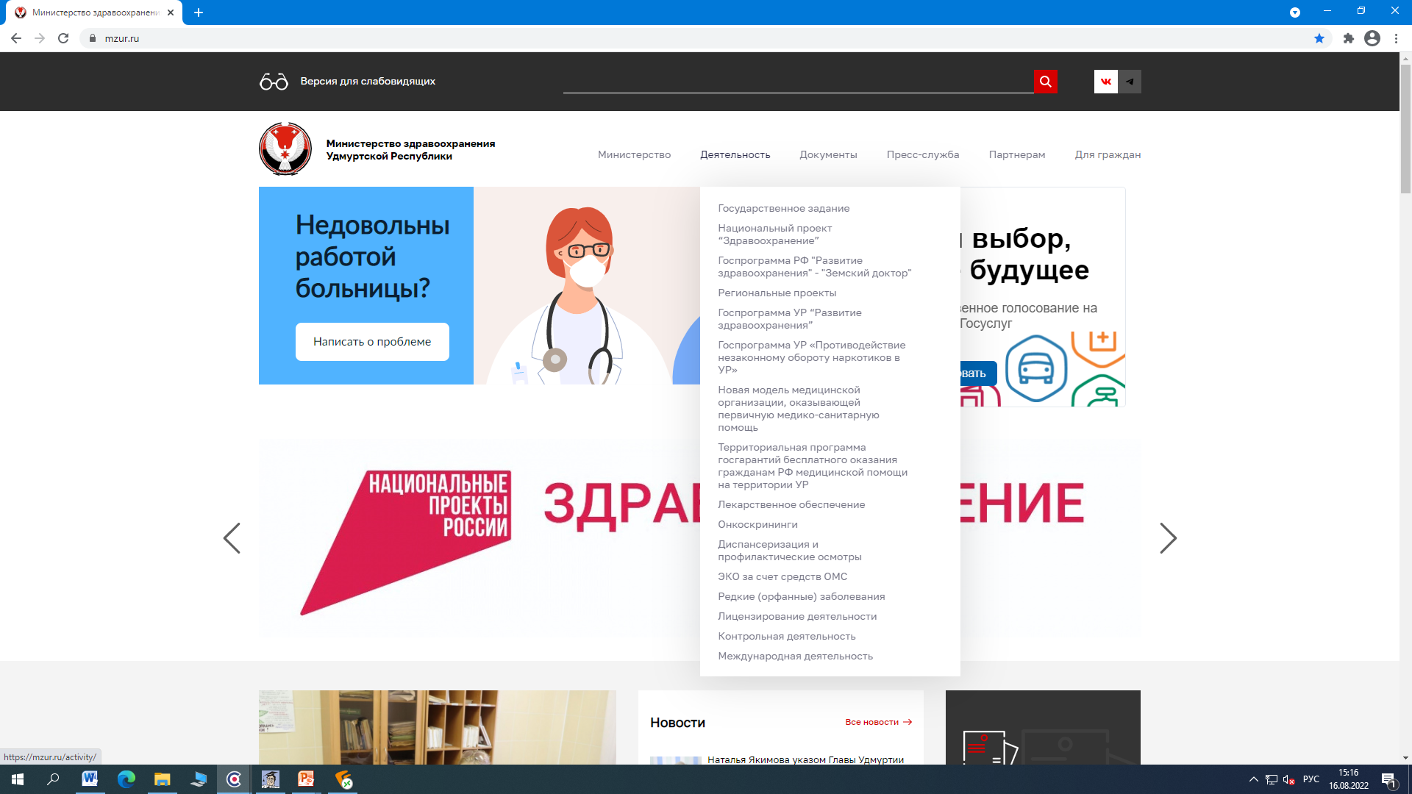

Slide 23
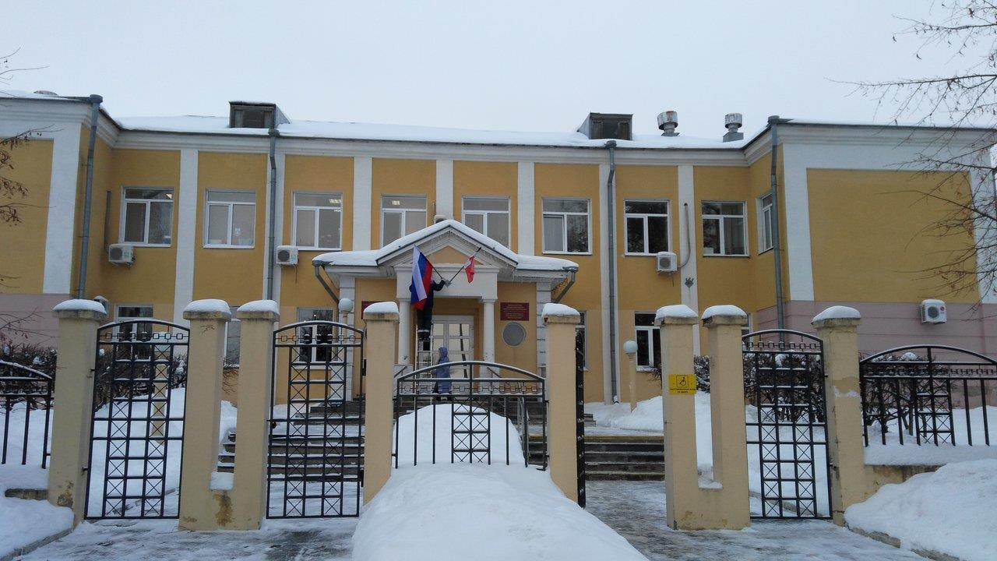
Спасибо за внимание!

